Slide 3
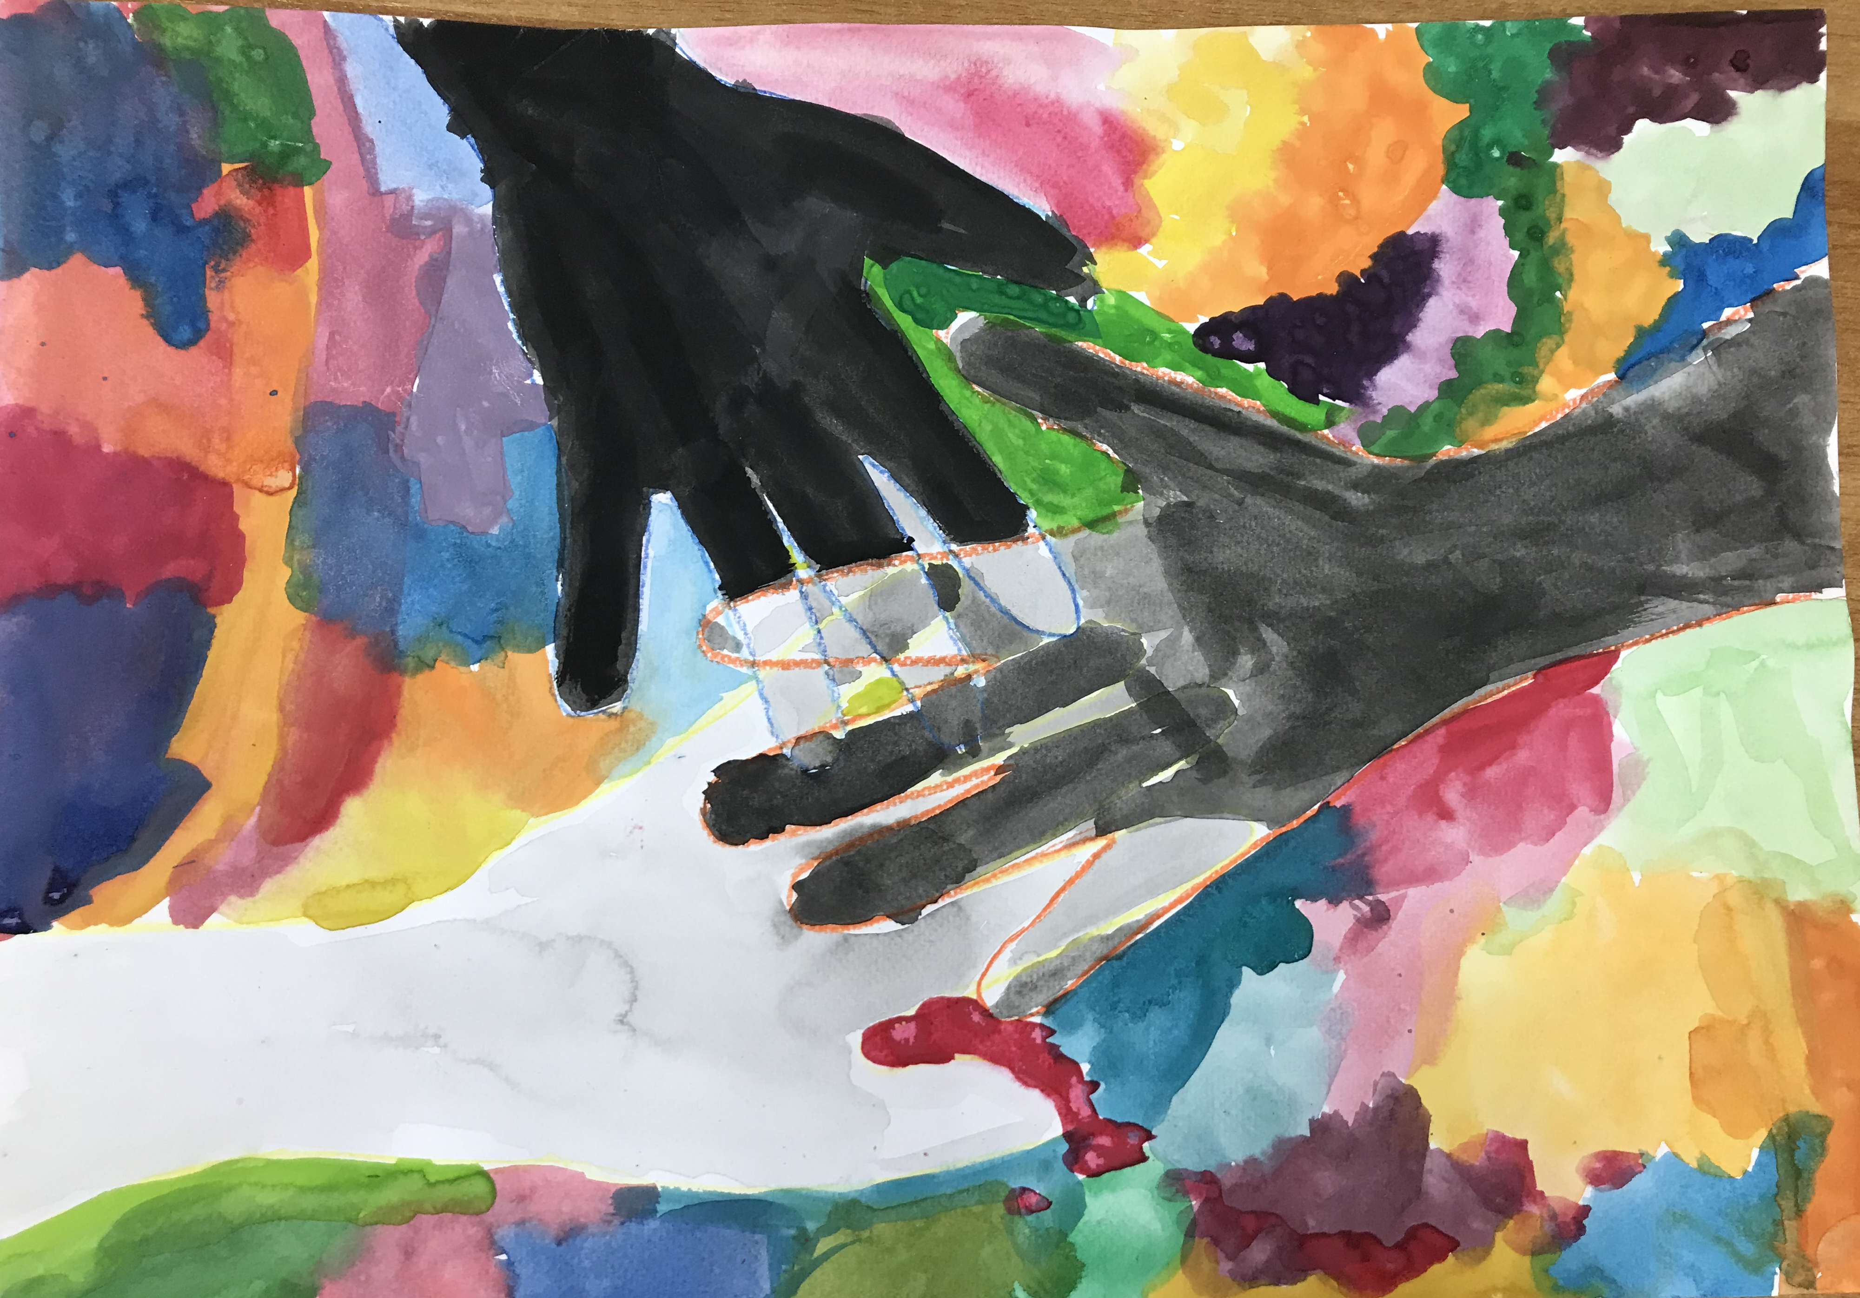
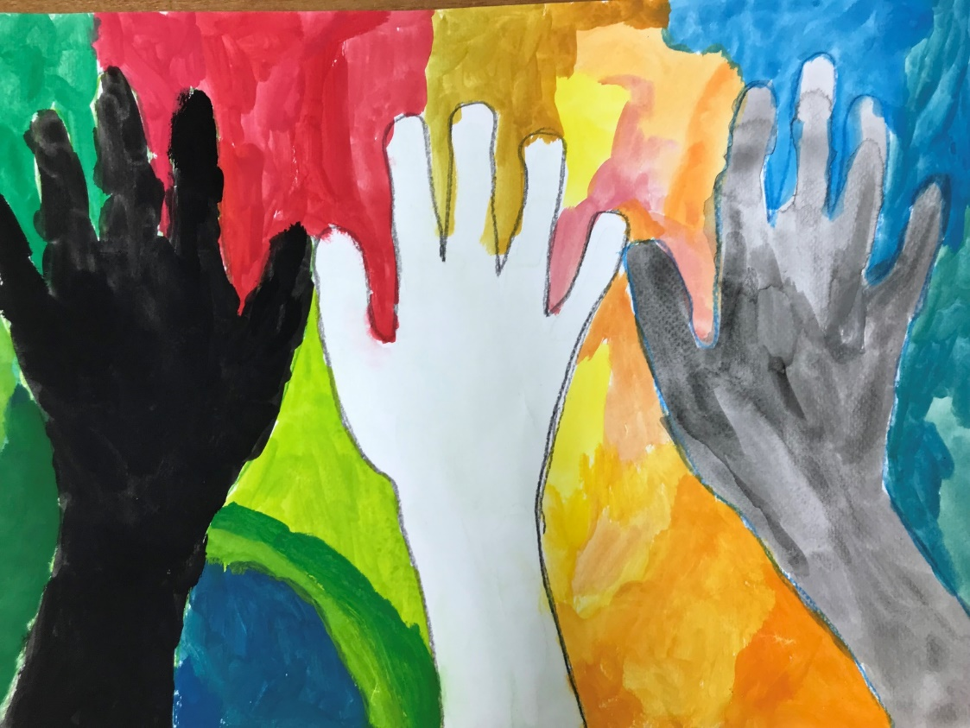
4. mjesto
ANTONIO JURIĆ, 13. godina
Centar za odgoj i obrazovanje „Vinko Bek” LC Zrinjevac
IVAN GRABOVČIĆ, 13. godina
Centar za odgoj i obrazovanje „Vinko Bek” LC Zrinjevac

Slide 4
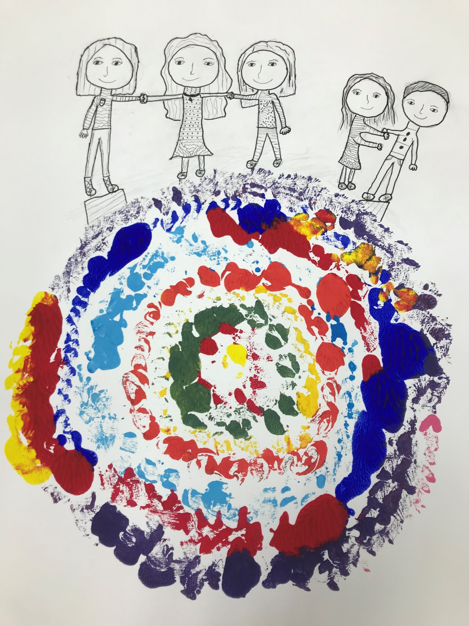
3. mjesto
MARTA GEA VUKSANOVIĆ, 11. godina, 5.c
OŠ Viktorovac, Sisak
LC Zrinjevac

Slide 5
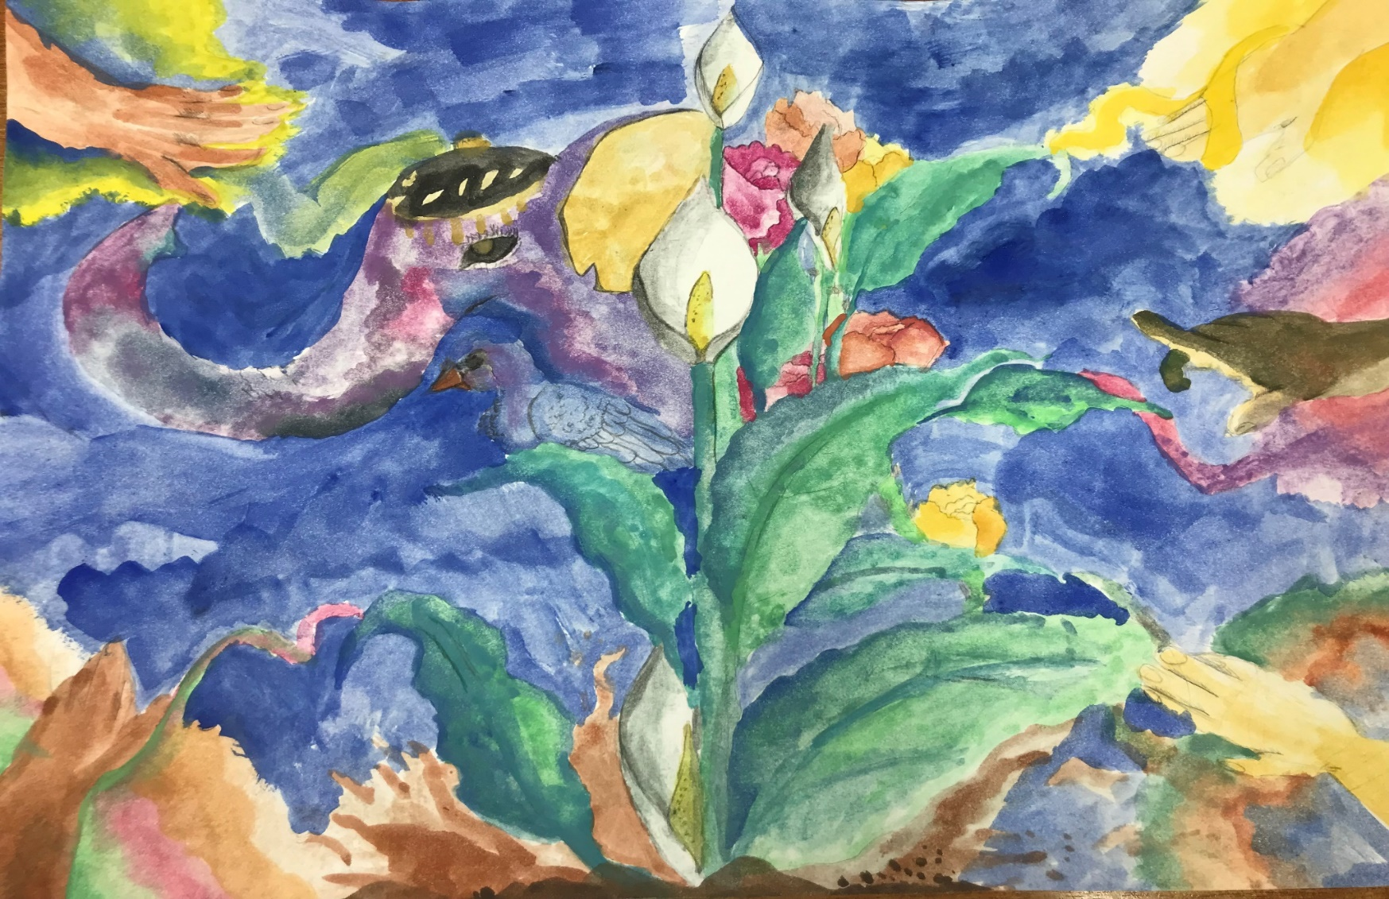
2. mjesto
MIJA BRATALJENOVIĆ, 13. godina, 7.b
OŠ Vladimira Nazora, Đakovo,
LC Đakovo

Slide 6
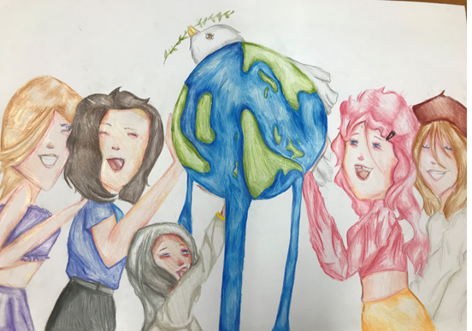
1. mjesto
EMA ŠARČEVIĆ, 11. godina, 5.d, OŠ “ Srdoči“, Rijeka, LC Korzo

